Slide 1
Интеллектуальная игра по ПДД
«АВТОРИНГ»
составила:
педагог дополнительного образования
МБОУ СОШ №196
Санникова Екатерина Васильевна

Slide 2
«ПРИВЕТСТВИЕ КОМАНД»

Slide 3
1-й раунд
«ДОРОЖНЫЕ ЗНАКИ»

Slide 4
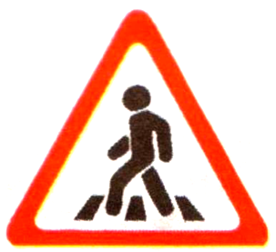
Какой из этих знаков обозначает
место, где можно переходить дорогу?
Ответ:1

Slide 5
Какой знак запрещает движение
на велосипеде?
Ответ: 3

Slide 6
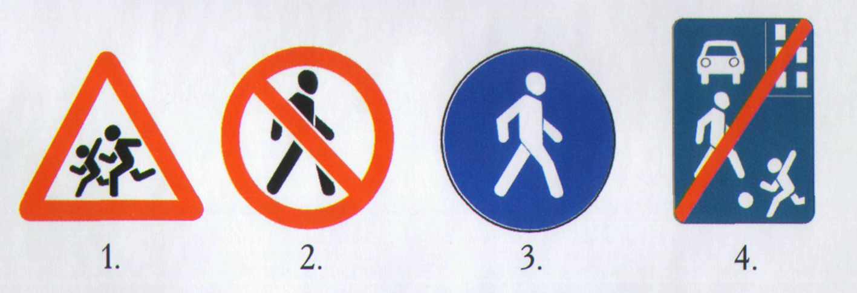
Какой знак запрещает движение пешеходов?
Ответ: 2

Slide 7
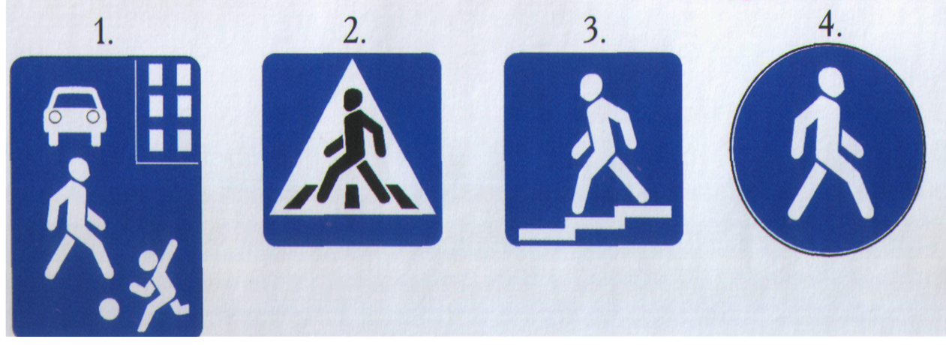
Каким знаком обозначают «Пешеходную дорожку»?
\
Ответ: №4

Slide 8
Какими цифрами обозначены знаки, запрещающие движение на велосипедах?
1 2 3
Ответ: 1, 3

Slide 9
2-й раунд
задание №1
«ВЕРНО ЛИ, ЧТО…»

Slide 10
1.Верно ли, что этот знак означает:
неровная дорога?
( Нет)
2. Верно ли утверждение: идя по тротуару нужно придерживаться левой стороны?
(Нет)
3. Верно ли, что этот знак означает: машина движущая первой навстречу, должна проехать первой?
(Да)

Slide 11
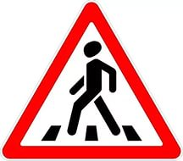
4. Верно ли, что недалеко находится
больница?
(Нет)
5. Верно ли утверждение: «шофёр» в переводе с французского означает «истопник» ?
(Нет)
6. Верно ли утверждение: этот знак показывает место перехода
через дорогу?
(Нет)

Slide 12
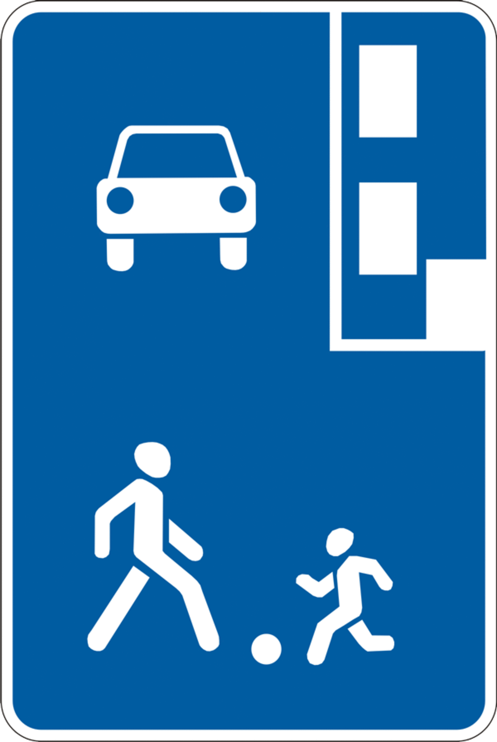
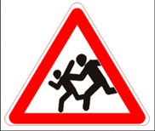
7. Верно ли, что этот знак не запрещает движение пешеходов?
(Да)
8. Верно ли, что этот знак означает: рядом есть детские учреждения(школа, детский сад)?
(Да)

Slide 13
9. Верно ли утверждение: на переднем сиденье автомобиля разрешено ездить с 10-ти лет?
(Нет)
10. Верно ли утверждение: в России левостороннее движение?
(Нет)

Slide 14
Задание №2
«ПОДБЕРИ ПРАВИЛЬНЫЙ
ОТВЕТ»

Slide 15
1.ДОРОЖНО-ТРАНСПОРТНОЕ ПРОИСШЕСТВИЕ | — видимость дороги менее 300 м в условиях тумана, дождя, снегопада и тому подобного, а также в сумерки.
2.ЖЕЛЕЗНОДОРОЖНЫЙ ПЕРЕЕЗД | - преднамеренное прекращение движения транспортного средства на время до 5 минут, а также на большее, если это необходимо для посадки или высадки пассажиров либо загрузки или разгрузки транспортного средства.
3.МАРШРУТНОЕ ТРАНСПОРТНОЕ СРЕДСТВО | - событие, возникшее в процессе движения по дороге транспортного средства и с его участием, при котором погибли или ранены люди, повреждены транспортные средства, сооружения, грузы либо причинён иной материальный ущерб.
4. НЕДОСТАТОЧНАЯ ВИДИМОСТЬ | — пересечение дороги с железнодорожными путями на одном уровне
5. ОСТАНОВКА | - элемент дороги, предназначенный для движения безрельсовых транспортных средств.
6. ПЕРЕКРЕСТОК | — преднамеренное прекращение движения транспортного средства на время более 5 минут по причинам, не связанным с посадкой или высадкой пассажира либо загрузкой или разгрузкой транспортного средства.
7. ПРОЕЗЖАЯ ЧАСТЬ
8. СТОЯНКА | — место пересечения, примыкания или разветвления дорог на одном уровне
9. ТЕМНОЕ ВРЕМЯ СУТОК
10. МЕХАНИЧЕСКОЕ ТРАНСПОРТНОЕ СРЕДСТВО | — транспортное средство общего пользования (автобус, троллейбус, трамвай), предназначенное для перевозки по дорогам людей и движущееся по установленному маршруту с обозначенными местами остановок.

Slide 16
Конкурс капитанов
«СОБЕРИ ДОРОЖНЫЙ ЗНАК»

Slide 17
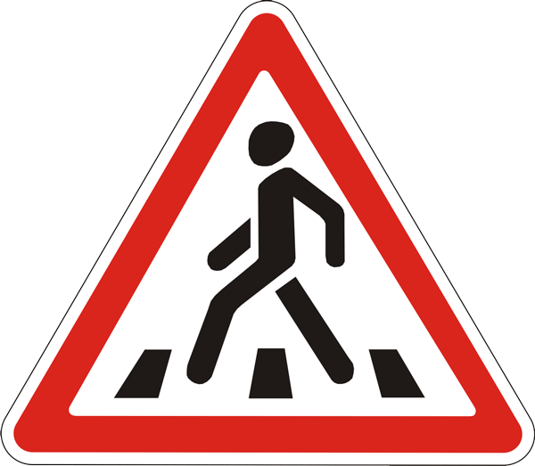
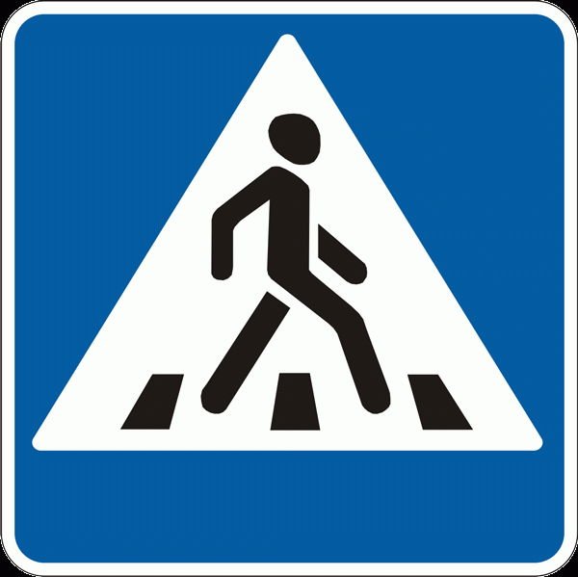
4
1. Предупреждающий знак.
Пешеходный переход.
2.Информационно-указательный знак.
Пешеходный переход.
3.Предупреждающий знак. Дети
4.Предписывающий знак. Пешеходная дорожка

Slide 18
3-й раунд
«ТРЕТИЙ ЛИШНИЙ»

Slide 19
Какой знак лишний?
3
Ответ: под №1 знак группы особых предписаний, №2,3 – знаки сервиса

Slide 20
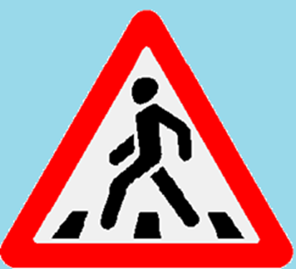
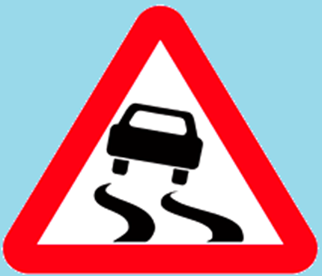
Какой знак лишний?
Ответ: №2 знак приоритета,
№1,3 знаки группы предупреждающей

Slide 21
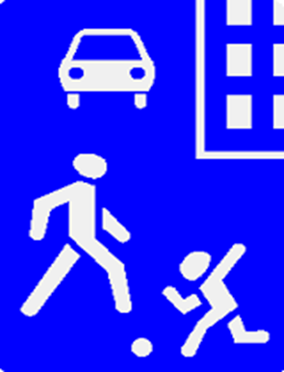
Какой знак лишний?
Ответ: № 2 знак сервиса,
№1,3 знаки особых предписаний

Slide 22
Какой знак лишний?
Ответ: № 3 знак особых предписаний, №1,2 знаки приоритета

Slide 23
Какой знак лишний?
Ответ:№ 2, такой знак есть в ПДД «Автомагистраль», № 1, 3 – таких знаков нет.

Slide 24
МОЛОДЦЫ!
Спасибо за игру!

